Slide 1
Fortalecimiento de la transparencia en una ONG. El caso de FASINARM.
SEMINARIO
Transparencia y rendición de cuentas: experiencias regionales frente al reto de legitimar el papel de las OSC en Ecuador.
GILDA MACIAS CARMIGNIANI
Quito, 25 de enero 2011

Slide 2
FASINARM (1966-2011)
Planes Estratégicos
1988-1990: FASINARM 2000
(programa-presupuesto)
1997-1999: FASINARM 2010
(modelo PEYDI)
2009-2010: FASINARM 2014

Slide 3

Modelo PEYDI

Slide 4
Componentes Plan Estratégico
Diagnóstico e hipótesis organizacional
Hilo conductor y competencia crítica
Usuarios/clientes
Marco conceptual
Código Etico
Misión y Visión
Análisis interno y externo
Estrategias y líneas de acción
Planes, programas y proyectos
Estructura
Sistema de evaluación

Slide 5
Componentes Desarrollo Institucional
INDIVIDUOS
EQUIPOS
- comunicación
- contratos psicológicos
- trabajo colaborativo
- pro-actividad
- reuniones efectivas
ORGANIZACIÓN
- toma de decisiones
- definición y negociación de roles
- análisis y solución de problemas
- liderazgo situacional
- poder y liderazgo
- trabajo en red

Slide 6
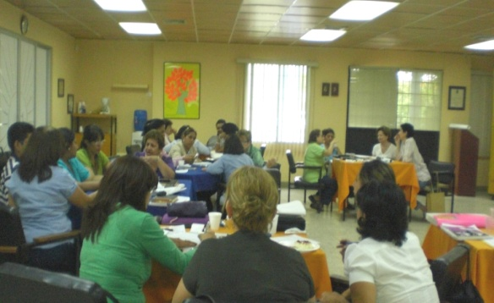
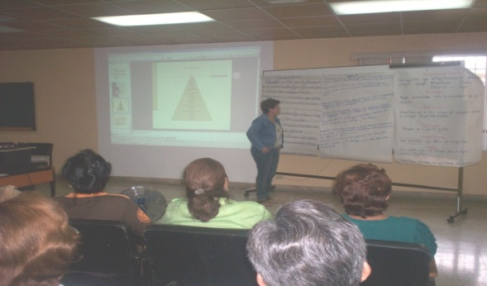
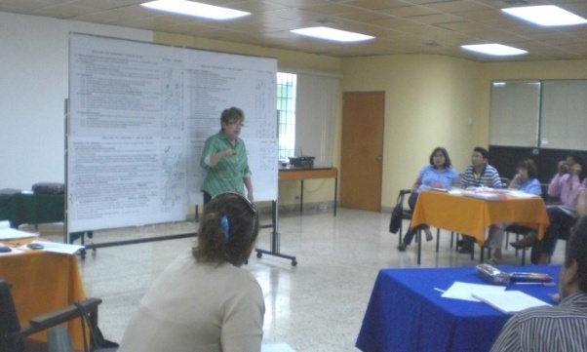
Participación: análisis, reflexión,
acción.
Análisis sobre el funcionamiento organizacional: capacidades técnicas (tecnología, recursos) y sociales (liderazgo, equipo, comunicación, cultura).
Dominio intelectual de la organización: trayectoria, misión, visión, filosofía.
Interpretación del contexto y definición de su rol.

Slide 7
Código Etico
Declaración institucional sobre patrimonio moral, identidad y filosofía de vida de la organización.
Se contextúa en la misión, visión, marco conceptual y cultura particular de la organización.
Proceso de construcción individual y colectivo.
Es un instrumento vivo, sujeto a análisis y reflexión permanente.
Expresa:
- principios o valores institucionales
- comportamientos con usuarios/clientes (internos,
externos).

Slide 8
Ejemplos Código Etico FASINARM
Fundamentamos nuestro trabajo diario en la convicción de que toda persona es digna de respeto y consideración, independientemente de su credo, edad, género, raza, nivel socio-económico o discapacidad.
Velamos por que el ingreso y permanencia de las personas con discapacidad en la organización represente la mejor opción para su bienestar y constituya la alternativa menos restrictiva para su desarrollo.
Reconocemos la activa labor del Consejo Directivo, Asociación de Padres, Grupo Voluntario y personal para asegurar la sostenibilidad de la institución, y valoramos los aportes y dedicación de sus miembros para lograrlo.

Slide 9
… ejemplos
Entendemos el trabajo en equipo como la competencia más valiosa de la institución para realizar su misión y defendemos espacios de interlocución y reflexión que refuercen los valores institucionales y fortalezcan los vínculos interpersonales.
Expresamos nuestra disposición para trabajar en red a nivel multisectorial a favor de un desarrollo humano sostenible, a partir del diálogo, la discusión y el establecimiento de acuerdos con los involucrados.
Reconocemos enfoques y técnicas serios y respetuosos en todas las disciplinas científicas y seleccionamos para su aplicación aquellos que representen una oportunidad de progreso en el bienestar de los alumnos y el personal.

Slide 10
… ejemplos
Asumimos el cumplimiento de nuestros objetivos como un proceso de aprendizaje continuo, en el que compartimos conocimientos y experiencias con organismos y universidades públicas y privadas del sector.
Evidenciamos transparencia y rectitud en el manejo de los recursos económicos asignados a la institución, privilegiando los derechos y la dignidad de las personas con discapacidad frente a cualquier propuesta o alianza económica.
Difundimos nuestro quehacer a través de un sistema de comunicación veraz que permita a la comunidad mantener una percepción homogénea de nuestra misión y apreciar la coherencia entre el discurso y la práctica institucional.

Slide 11
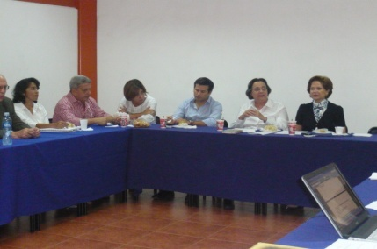
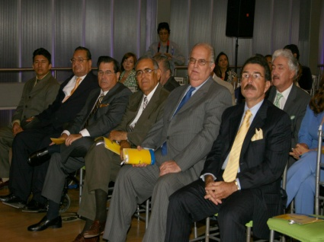
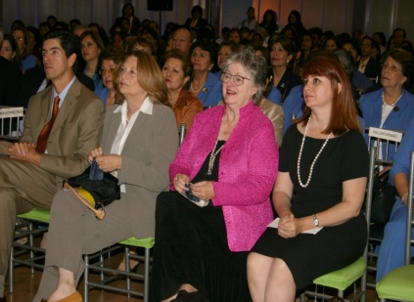
ESTRUCTURA
Consejo Directivo
decisiones estratégicas
apoyos puntuales
ex Directoras (3)
representantes Asociación de
Padres y del voluntariado (2)
ciudadanos guayaquileños (12)
Principios: equidad de género, generacional y áreas de trabajo .
Comité Ejecutivo
asegura cumplimiento estrategias
acompaña Dirección General
3 miembros del Consejo Directivo

Slide 12
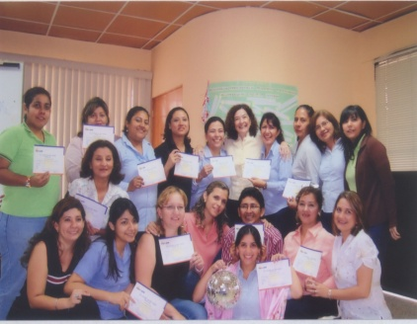
… estructura
Dirección General: aspectos programáticos, administrativos y financieros con apoyo de Direcciones y Coordinaciones de Unidades.
Direcciones y Coordinaciones de Unidades: responsables de la operación de sus programas.
Personal operativo: docentes, técnicos especialistas, instructores que trabajan en atención directa a usuarios.
Personal administrativo y de servicio que brinda soporte a la organización.
Programa de Fortalecimiento del Liderazgo.

Slide 13




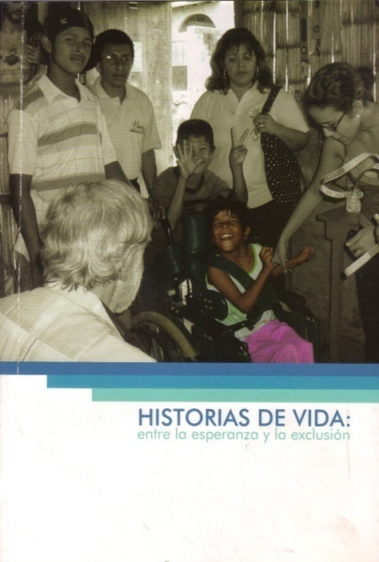

Transparencia y rendición de cuentas.

Slide 14
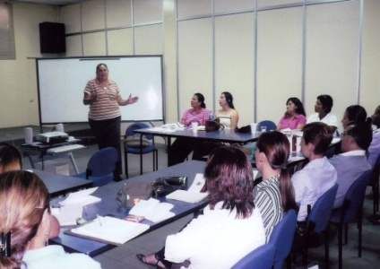
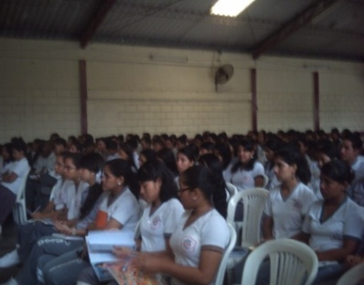
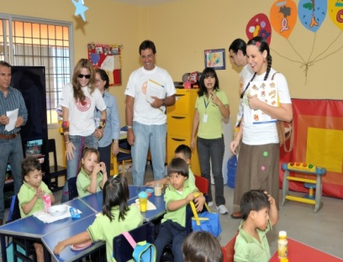
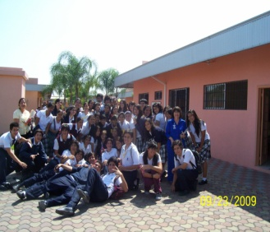
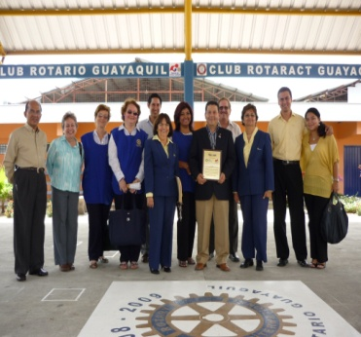
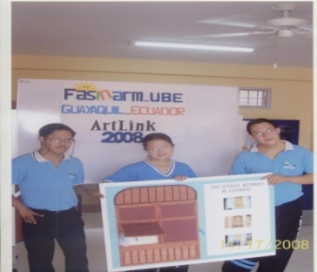
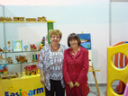
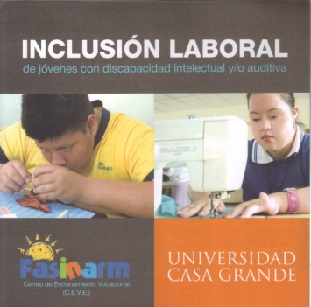
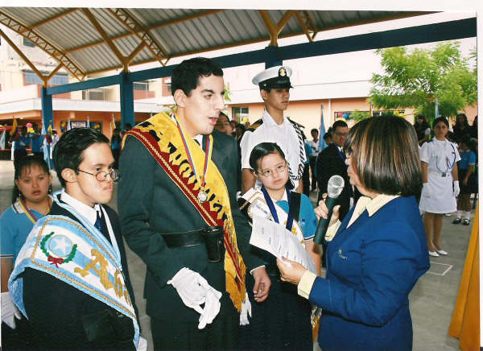
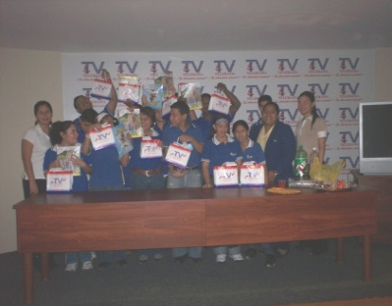

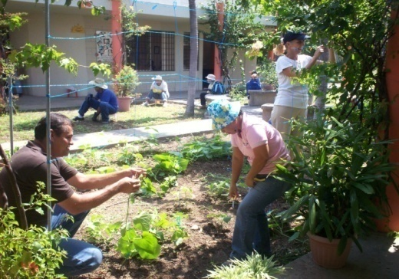
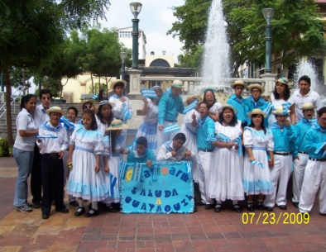
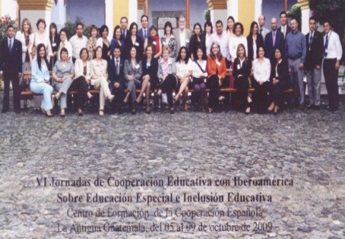
Transparencia: lo intangible.

